Slide 1

Tuần 9
TOÁN
Phép cộng, phép trừ
(Tiết 1)

Slide 2












Slide 3

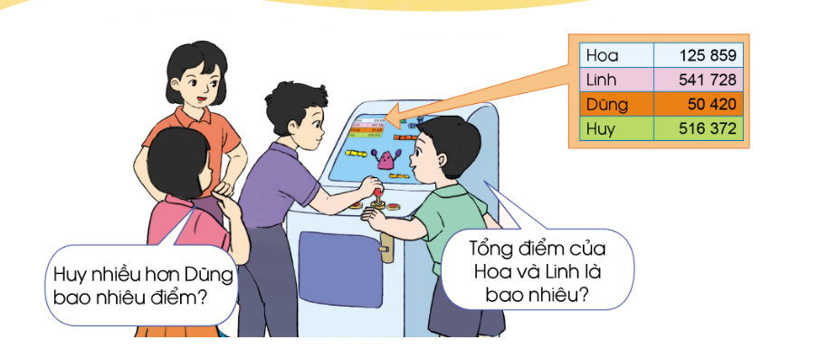
Quan sát bức tranh nói với bạn các vấn đề liên quan đến tình huống trong bức tranh.

Slide 4
Để biết tổng điểm của Hoa và Linh ta làm thế nào?
Ta thực hiện phép cộng 125 859 + 541 728.
Để biết Huy nhiều hơn Dũng bao nhiêu điểm ta làm thế nào?
Ta thực hiện phép tính trừ 516 372 – 50 420.

Slide 5





Slide 6
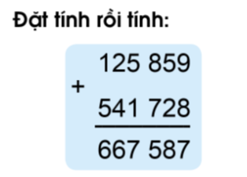
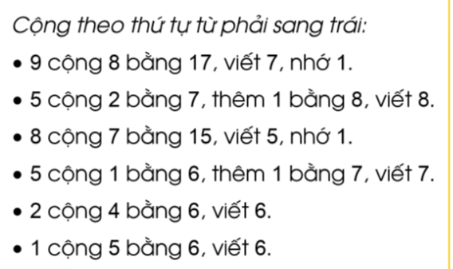

1
Phép cộng
125 859 + 541 728 = ?

Slide 7
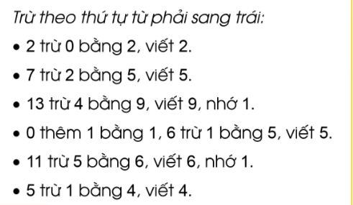
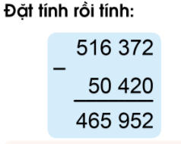

2
Phép trừ
516 372 – 50 420 = ?

Slide 8


Tài liệu được chia sẻ bởi Website VnTeach.Com
https://www.vnteach.com

Slide 9
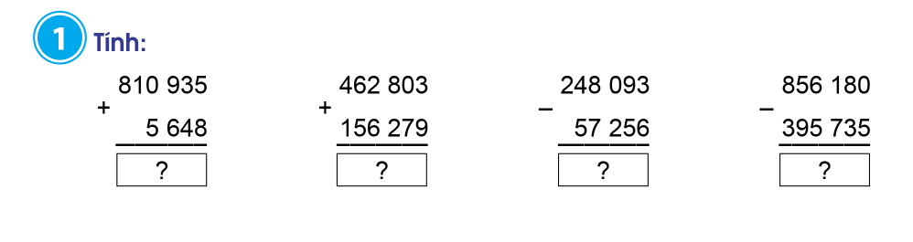
816 583
619 082
190 837
460 445

Slide 10
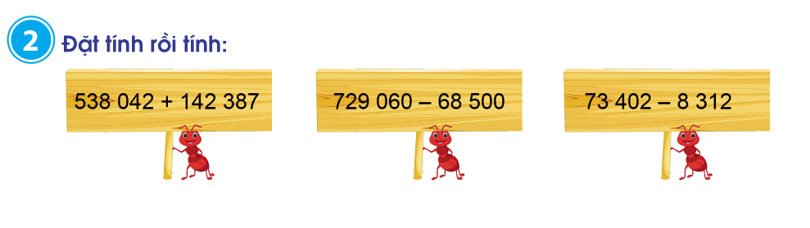
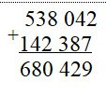

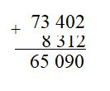

Slide 11





CHÀO TẠM BIỆT CÁC EM !

